Slide 1
INSTITUTO DE EDUCACIÓN SUPERIOR TECNOLÓGICO PÚBLICO
“FRANCISCO DE PAULA GONZALES VIGIL”
TACNA
Revalidado por el Ministerio de Educación R.D. Nº 0668-2006-ED y R.D. Nº 0025-2007-ED
Fundamentos eléctricos y electrónicos
Ing. Juan J. Nina Charaja
CIP 99002
jjnch.24@hotmail.com
Ingjjnina.jimdo.com
Docente de Mecánica Automotriz

Slide 2
ACTIVIDAD DE APRENDIZAJE N° 01
MAGNETISMO Y CORRIENTE ELÉCTRICA
Magnetismo y electromagnetismo
Corriente eléctrica
Corriente alterna
Corriente continua

Slide 3
¿QUÉ es la materia?
Según el diccionario, es "aquello que constituye la sustancia del universo físico". La Tierra, los mares, la brisa, el Sol, las estrellas, todo lo que el hombre contempla, toca o siente, es materia. También lo es el hombre mismo. La materia puede ser tan dura como el acero, tan adaptable como el agua, tan informe como el oxígeno del aire. A diferentes temperaturas puede presentar diferentes fases, pero cualquiera que sea su forma, está constituida por las mismas entidades básicas, los tomos.

Slide 4
ESTRUCTURA ATOMICA DE LA MATERIA
Los átomos que están presentes en todos los cuerpos, están compuestos de electrones, protones y neutrones.
Los tres tienen masa pero solamente el electrón y el protón tienen carga.
El protón tiene carga positiva y el electrón tiene carga negativa
Si se colocan dos electrones (cargados negativamente) a una distancia "r", estos se repelerán con una fuerza "F".
Esta fuerza depende de la distancia "r" entre los electrones y la carga de ambos. Esta fuerza "F" es llamada Fuerza electrostática.
Si en vez de utilizar electrones se utilizan protones, la fuerza será también de repulsión pues las cargas son iguales. (cargados positivamente)
La fuerza cambiará a atractiva, si en vez de poner dos elementos de carga igual, se ponen cargas opuestas. (un electrón y un protón)
La fuerza electrostática sea de atracción o de repulsión depende de los signos de las cargas:

Slide 5
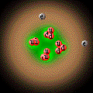
ESTRUCTURA ATOMICA DE LA MATERIA
Neutrones
Protones

Slide 6
ESTRUCTURA ATOMICA DE LA MATERIA
Los átomos normalmente son eléctricamente neutros, pues el número de electrones orbitales es igual al número de protones en el núcleo. A este número se le denomina número atómico (Z) y distingue a los elementos químicos.
Los electrones orbitales se encuentran colocados en capas. La capa más cercana al núcleo es la capa K; le siguen la capa L, la M, la N, etc.
ELEMENTO | Z | Grupo | Número de electrones en la capa
 |  |  | K(2) | L(8) | M(18) | N(32) | O(50) | P(72) | Q(98)
Cu (cobre ) | 29 | 1B | 2 | 8 | 18 | 1
Ag (plata) | 47 | 1B
Al (aluminio) | 13 | 3A | 2 | 8 | 3
Ge (germanio) | 32 | 4A | 2 | 8 | 18 | 4
Si (Silicio) | 14 | 4A | 2 | 8 | 4
In (indio) | 49 | 3A | 2 | 8 | 18
Sb (Antimonio) | 51 | 5A | 2 | 8 | 18
Ga(galio) | 31 | 3A | 2 | 8 | 18 | 3

Slide 7
FUERZAS ELECTROSTÁTICAS
Cargas negativas frente a frente se repelen
Cargas positivas frente a frente se repelen
Carga positiva frente a carga negativa se atraen
Un electrón con un neutrón no generan ninguna fuerza
Un protón con un neutrón no generan ninguna fuerza
Acordarse que el neutrón es "neutro", no tiene carga

Slide 8
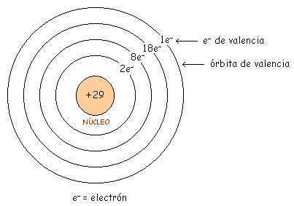
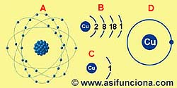
COBRE
El conductor más utilizado y el que ahora analizaremos es el Cobre (valencia 1), que es un buen conductor. Su estructura atómica la vemos en la siguiente figura.

Slide 9
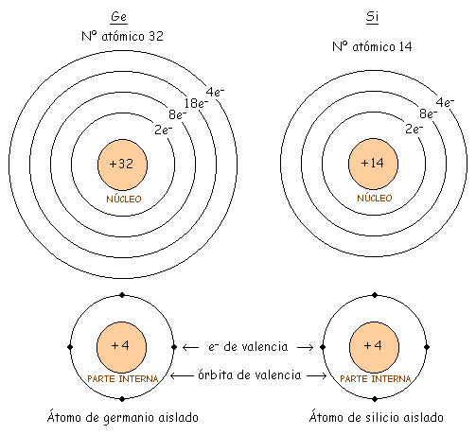
GERMANIO Y SILICIO
Los semiconductores tienen valencia 4, esto es 4 electrones en órbita exterior ó de valencia

Slide 10
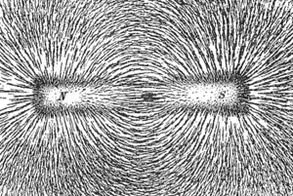
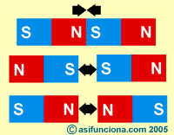
MAGNETISMO
Cualquier tipo de imán, ya sea natural o artificial, posee dos polos perfectamente diferenciados: uno denominado polo norte y el otro denominado polo sur.
Una de las características principales que distingue a los imanes es la fuerza de atracción o repulsión que ejercen sobre otros metales las líneas magnéticas que se forman entre sus polos.
Si enfrentamos dos imanes con polos diferentes se atraen, mientras que si los polos enfrentados son iguales, se repelen

Slide 11
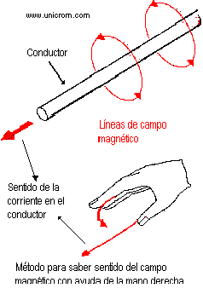
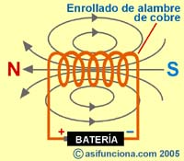
ELECTROMAGNETISMO
Cuando una corriente alterna o corriente continua viaja por un conductor (cable), genera a su alrededor un efecto no visible llamado campo electromagnético.
Este campo forma unos círculos alrededor del cable como se muestra en la figura. Hay círculos cerca y lejos del cable en forma simultánea.
El campo magnético es más intenso cuanto más cerca está del cable y esta intensidad disminuye conforme se aleja de él, hasta que su efecto es nulo.

Slide 12
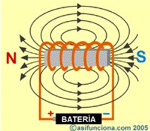
ELECTROMAGNETISMO
Después, si a esa misma bobina con núcleo de aire le introducimos un trozo de metal como el hierro, ese núcleo, ahora metálico, provocará que se intensifique el campo magnético y actuará como un imán eléctrico (o electroimán), con el que se podrán atraer diferentes objetos metálicos durante todo el tiempo que la corriente eléctrica se mantenga circulando por las espiras del enrollado de alambre de cobre.

Slide 13
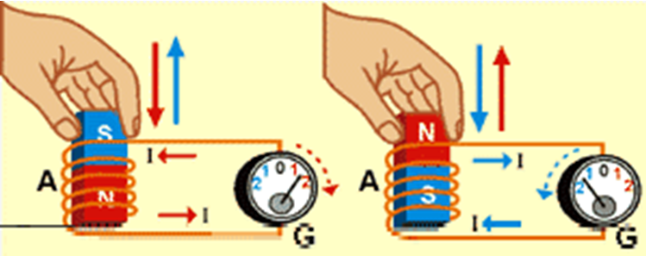
INDUCCIÓN MAGNÉTICA
Cuando movemos un imán permanente por el interior de una bobina solenoide formada por un enrollado de alambre de cobre con núcleo de aire, el campo magnético del imán provoca en las espiras del alambre la aparición de una fuerza electromotriz (FEM) o flujo de corriente de electrones. Este fenómeno se conoce como “inducción magnética”. La existencia de ese flujo de electrones o corriente eléctrica circulando por las espiras del alambre se puede comprobar instalando un galvanómetro (G) en el circuito de la bobina solenoide, tal como se muestra a continuación.
Cuanto mayor es la velocidad de variación mayor es la tensión inducida.
INDUCTOR, produce el campo
INDUCIDO, recibe el campo

Slide 14
VARIACIÓN DE CORRIENTE INDUCIDA

Slide 15
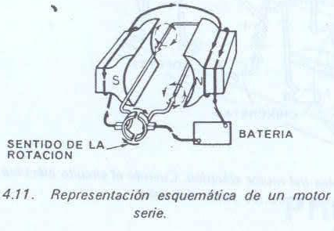
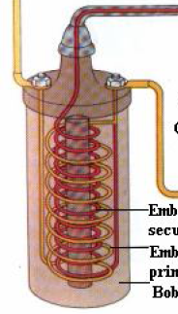
APLICACIÓNES DE INDUCCIÓN DE CORRIENTE ELECTRICA

Slide 16
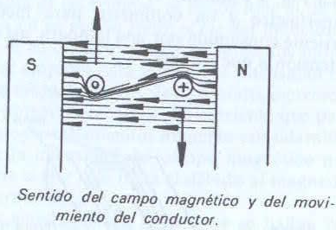
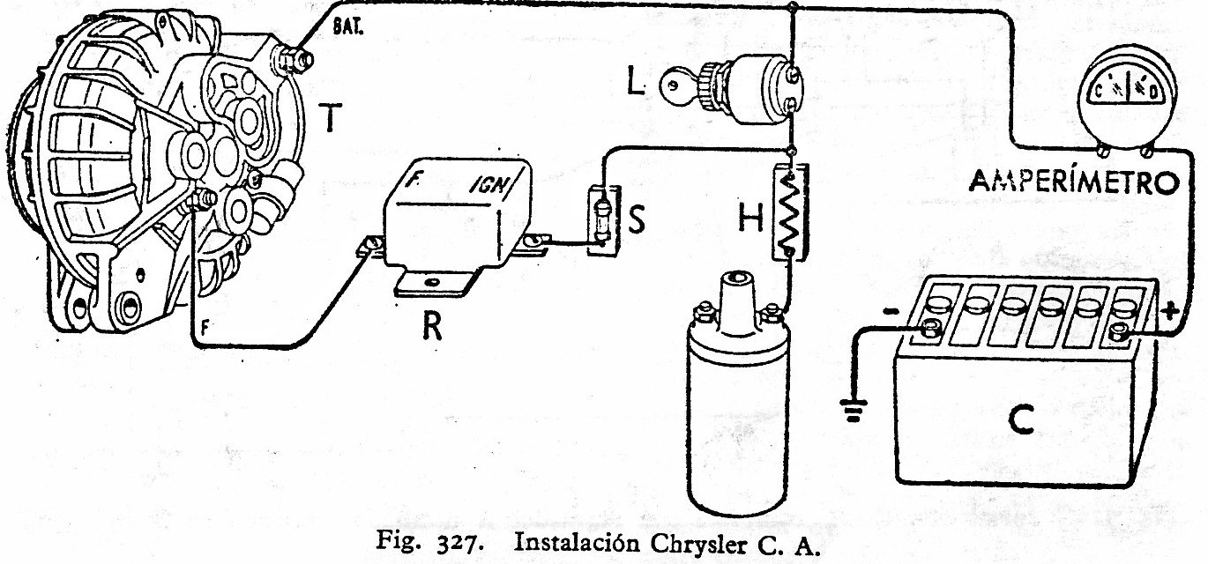
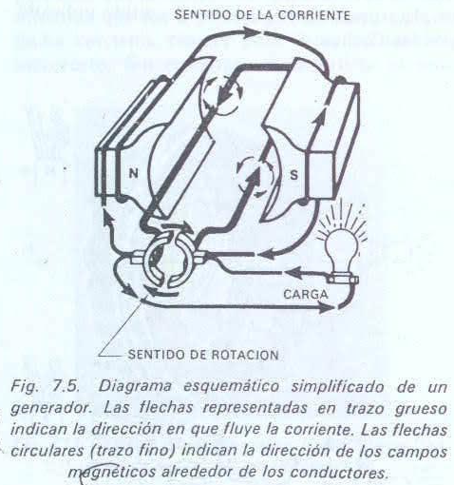
GENERADOR DE C.A
LEY DE FARADAY “El valor de la fuerza electromotriz inducida en un circuito es igual y de signo opuesto a la rapidez con que varía el flujo magnético a través de la superficie limitada por el mismo, independientemente de las causas que provoque la variación del flujo.”

Slide 17
Definición de ELECTRICIDAD
La electricidad está asociada a la utilización de elementos pasivos (resistencias / resistores, condensadores / capacitores, bobinas / inductores
Definición de ELECTRÓNICA
la electrónica está asociada a la utilización de elementos activos (transistores, amplificadores operacionales, SCR, Triacs

Slide 18
¿Qué es la corriente eléctrica?
La corriente eléctrica es simplemente la circulación de electrones que atraviesa un material. Algunos materiales como los "conductores" tienen electrones libres que pasan con facilidad de un átomo a otro
Estos electrones libres, si se mueven en una misma dirección conforme saltan de un átomo a átomo, se vuelven en su conjunto, una corriente eléctrica.
Los electrones viajan del potencial negativo al potencial positivo. Sin embargo se toma por convención que el sentido de la corriente eléctrica va desde el potencial positivo al potencial negativo.
Esto se puede visualizar como el espacio (hueco) que deja el electrón al moverse de un potencial negativo a un positivo. Este hueco es positivo (ausencia de un electrón) y circula en sentido opuesto al electrón.
Las cargas eléctricas quietas dan lugar a fenómenos electrostáticos y las cargas en movimiento a la corriente eléctrica y el electromagnetismo.

Slide 19
Materiales Conductores, Aislantes y Semiconductores
En general todos los materiales pueden clasificarse en tres categorías principales: conductores, semiconductores y aisladores.

Slide 20
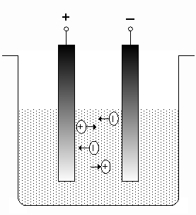
CONDUCTORES
Los materiales conductores ofrecen una baja resistencia al paso de la corriente eléctrica
Los conductores tienen 1 electrón de valencia
Son los metales como el cobre (Cu), aluminio (Al), plata (Ag), mercurio (Hg) y oro (Au). Pero debemos aclarar que no solo los metales son conductores; algunos líquidos también lo son. Dejemos el caso obvio de los metales líquidos a temperatura ambiente como el mercurio. Algunos líquidos compuestos como los ácidos, las bases y las sales disueltas (como el agua salada) son conductores, aunque no tan buenos como los metales. También existen sólidos conductores como por ejemplo el grafito (un estado de agregación del carbono)

Slide 21
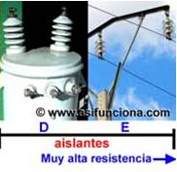
AISLANTES
Los cuerpos aislantes ofrecen una alta resistencia al paso de la corriente eléctrica
A diferencia de los cuerpos metálicos buenos conductores de la corriente eléctrica, existen otros como el aire, la porcelana, el cristal, la mica, la ebonita, las resinas sintéticas, los plásticos, etc., que ofrecen una alta resistencia a su paso. Esos materiales se conocen como aislantes o dieléctricos.
Al contrario de los conductores eléctricos, existen materiales en los cuales los electrones están firmemente unidos a sus respectivos átomos; es decir, estas sustancias no poseen electrones libres. Por tanto, no será posible el desplazamiento de carga eléctrica libre a través de estos cuerpos, los que se denominan "aislantes eléctricos" o "dieléctricos.
Los aislantes tienen 8 electrones de valencia

Slide 22
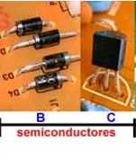
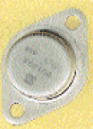
SEMICONDUCTORES
Son elementos, como el germanio y el silicio, que a bajas temperaturas son aislantes. Pero a medida que se eleva la temperatura o bien por la adicción de determinadas impurezas resulta posible su conducción. Su importancia en electrónica es inmensa en la fabricación de Diodos, Transistores, Circuitos Integrados, etc...
Los semiconductores tienen 4 electrones de valencia.

Slide 23
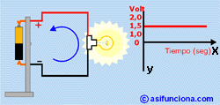
CORRIENTE CONTINUA (CC)
La corriente continua es aquella corriente que no presenta variación ni en magnitud ni en sentido. Son electrones que fluyen unos detrás de otros constantemente
No es equivocación decir que, la corriente eléctrica sale del terminal negativo y termina en el positivo. Lo que sucede es, que es un flujo de electrones que tienen carga negativa.
La corriente es la cantidad de carga que atraviesa la lámpara en un segundo, entonces
Corriente = Carga en coulomb/tiempo ó I = Q / T
Si la carga que pasa por la lámpara es de 1 coulomb en un segundo, la corriente es de 1 amperio

Slide 24
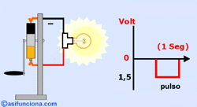
QUÉ ES LA CORRIENTE ALTERNA
La corriente alterna es aquella que varia en magnitud y sentido, a intervalos periódicos
La característica principal de una corriente alterna es que durante un instante de tiempo un polo es negativo y el otro positivo, mientras que en el instante siguiente las polaridades se invierten tantas veces como ciclos por segundo o hertz posea esa corriente. No obstante, aunque se produzca un constante cambio de polaridad, la corriente siempre fluirá del polo negativo al positivo, tal como ocurre en las fuentes de FEM que suministran corriente directa.
La frecuencia dependerá de la cantidad de veces que se haga girar la manivela a la que está sujeta la pila para completar una o varias vueltas completas durante un segundo.

Slide 25
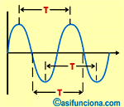
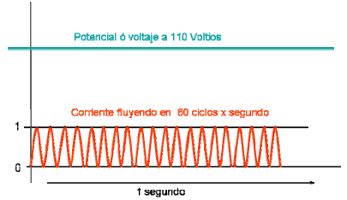
CARACTERISTICAS DE LA CORRIENTE ALTERNA
Cualquier corriente alterna puede fluir a través de diferentes dispositivos eléctricos, como pueden ser resistencias, bobinas, condensadores, etc., sin sufrir deformación.
Ciclo. El ciclo es la variación completa de la corriente de cero a un valor máximo positivo y luego de nuevo acero y de este a un valor máximo negativo y finalmente a cero
Frecuencia. La frecuencia es el número de ciclos que se producen en un segundo. Su unidad es el Hertz ( Hz ) que equivale a un ciclo por segundo, se representa con la letra f.
Si la velocidad a la que hacemos girar la pila es de una vuelta completa en cada segundo, la frecuencia de la corriente alterna que se obtiene será de un ciclo por segundo o Hertz (1 Hz). Si aumentamos ahora la velocidad de giro a 5 vueltas por segundo, la frecuencia será de 5 ciclos por segundo o Hertz (5 Hz). Mientras más rápido hagamos girar la manivela a la que está sujeta la pila, mayor será la frecuencia de la corriente alterna pulsante que se obtiene.

Slide 26
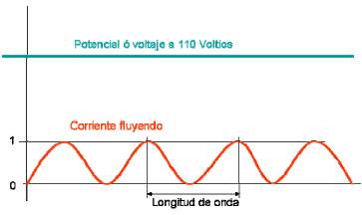
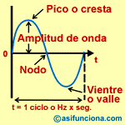
CARACTERISTICAS DE LA CORRIENTE ALTERNA
Longitud De Onda
Distancia (en línea recta) que puede recorre la corriente en un tiempo que dura un ciclo completo. Es igual a la velocidad de la corriente entre la frecuencia λ =300.000.Km/seg f
Amplitud.
Distancia entre cero y el valor máximo (positivo y negativo) de onda. Desfase o diferencia de fase. Se dice que dos ondas (que tienen la misma longitud, no necesariamente la misma magnitud) están desfasadas cuando sus valores máximos no se producen al mismo tiempo. El desfase que pueden darse entre tensiones o corrientes, como también entre una tensión con relación a otra corriente, depende del retraso o adelanto de una onda con respecto a otra. Generalmente se mide en grados, para una mayor precisión.

Slide 27
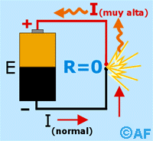
EL CORTOCIRCUITO
Es la unión accidental de los extremos o cualquier parte metálica de dos conductores de diferente polaridad que hayan perdido su recubrimiento aislante, la resistencia en el circuito se anula y el equilibrio que proporciona la Ley de Ohm se pierde
El resultado se traduce en una elevación brusca de la intensidad de la corriente, un incremento violentamente excesivo de calor en el cable y la producción de lo que se denomina “cortocircuito”.
La temperatura que puede llegar a derretir el forro aislante de los cables o conductores, quemar el dispositivo o equipo de que se trate si éste se produce en su interior, o llegar, incluso, a producir un incendio.
R=0
I=∞

Slide 28
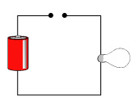
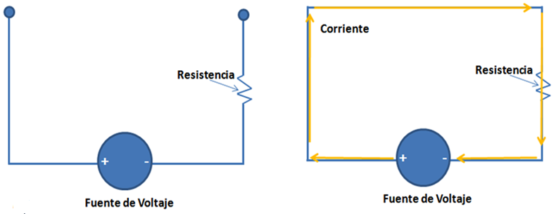
CIRCUITO ABIERTO
R=∞
I=0

